Slide 1
Koitt No.1
Web Application
Project
손동일
신민수
신재호
양범호

Slide 2




Contents
1
Koitt No.1
2
위탁판매 의류 쇼핑몰
3
벤치마킹

Slide 3
위탁판매 의류 쇼핑몰
위탁판매
입점업체로부터 일정량의 제품을 받아놓고 구매자에게 판매되지 않은 상품들은 다시 환불하는 형태
단가가 높고 심지어 소비자가보다 높은 경우도 있어 마진률이 떨어짐(자본력이 없고, 네이버 스토어 팜이나 종합몰등을 이용하여 판매할 경우 적절)
재고에 대한 부담이 없다.

Slide 4
선정 이유
A
B
C
3대 필수요소인 의식주
현대인들의 편리함 추구
패션 트렌드 정보 습득

Slide 5
무엇이 필요한가?
커뮤니티
마이 페이지
상품
브랜드
자유 게시판이 있는가?
중고 거래 게시판이 있는가?
회원 정보 수정이 있는가?
회원 탈퇴가 있는가?
상품들을 담을 수 있는가?
비회원으로 구매 할 수 있는가?
입점 게시판이 있는가?

Slide 6
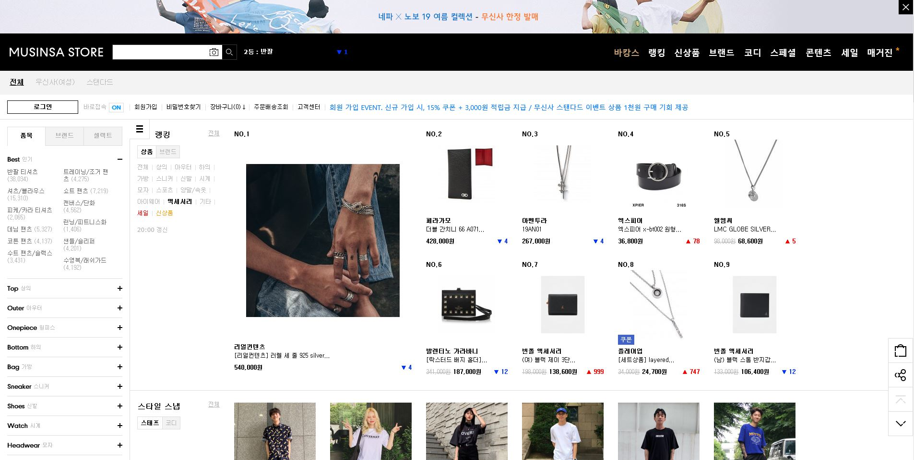
벤치마킹

Slide 7
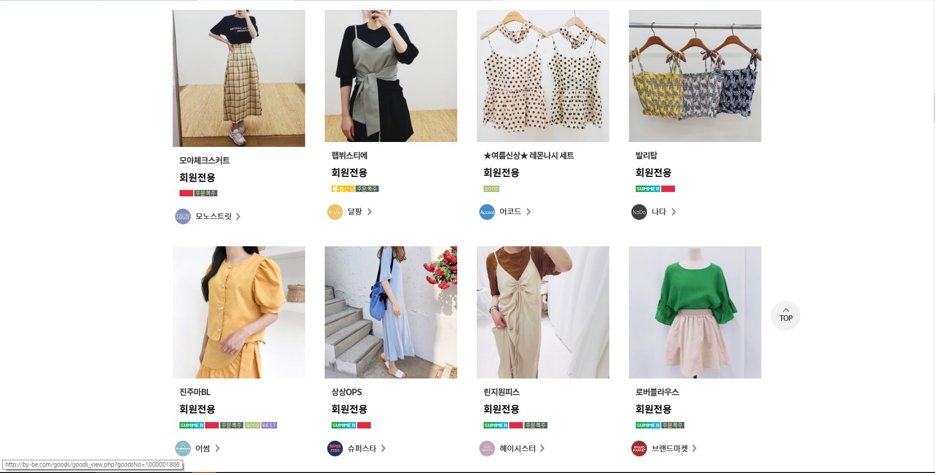
벤치마킹

Slide 8
Thank you

